Slide 1
06 内部类

Slide 2
本章目标
能够使用System类的数组复制方法
能够使用System类获取当前毫秒时刻值
能够使用日期类输出当前日期
能够使用将日期格式化为字符串的方法
能够使用将字符串转换成日期的方法
能够说出Object类的特点
能够重写Object类的toString方法
能够重写Object类的equals方法
能够使用arraylist类操作数据

Slide 3
6.10 System类

Slide 4
（1）概念
java.lang.System类中提供了大量的静态方法，可以获取与系统相关的信息或系统级操作，
在System类的API文档中

Slide 5
（2）基本的方法
public static long currentTimeMillis()：返回以毫秒为单位的当前时间。
public static void arraycopy(Object src, int srcPos, Object dest, int destPos, int length)：将数组中指定的数据拷贝到另一个数组中。

Slide 6
6.11 日期时间类

Slide 7
（1）data 概述
` java.util.Date`类 表示特定的瞬间，精确到毫秒。
继续查阅Date类的描述，发现Date拥有多个构造函数，只是部分已经过时，但是其中有未过时的构造函数可以把毫秒值转成日期对象。

Slide 8
（1）data 概述
- `public Date()`：分配Date对象并初始化此对象，以表示分配它的时间（精确到毫秒）。
- `public Date(long date)`：分配Date对象并初始化此对象，以表示自从标准基准时间（称为“历元（epoch）”，即1970年1月1日00:00:00 GMT）以来的指定毫秒数。

Slide 9
（2）DateFormat
`java.text.DateFormat` 是日期/时间格式化子类的抽象类，我们通过这个类可以帮我们完成日期和文本之间的转换,也就是可以在Date对象与String对象之间进行来回转换
格式化：按照指定的格式，从Date对象转换为String对象。
解析：按照指定的格式，从String对象转换为Date对象。

Slide 10
（3）Calendar概述
`java.util.Calendar`是日历类，在Date后出现，替换掉了许多Date的方法。该类将所有可能用到的时间信息封装为静态成员变量，方便获取。日历类就是方便获取各个时间属性的。

Slide 11
（3）Calendar方法
`public static Calendar getInstance()`：使用默认时区和语言环境获得一个日历。
`public int get(int field)`：返回给定日历字段的值。
`public void set(int field, int value)`：将给定的日历字段设置为给定值。
`public abstract void add(int field, int amount)`：根据日历的规则，为给定的日历字段添加或减去指定的时间量。
`public Date getTime()`：返回一个表示此Calendar时间值（从历元到现在的毫秒偏移量）的Date对象。

Slide 12
6.12 Object

Slide 13
（1）概述
`java.lang.Object`类是Java语言中的根类，即所有类的父类。它中描述的所有方法子类都可以使用。在对象实例化的时候，最终找的父类就是Object。
如果一个类没有特别指定父类，那么默认则继承自Object类

Slide 14
（2）成员方法
`public String toString()`：返回该对象的字符串表示。
* `public boolean equals(Object obj)`：指示其他某个对象是否与此对象“相等”
public String toString()`：返回该对象的字符串表示。
`public boolean equals(Object obj)`：指示其他某个对象是否与此对象“相等”

Slide 15
5.10 ArrayList类

Slide 16
（1）引入
使用数组保存三个学生信息

Slide 17
（2）定义
java.util.ArrayList 是大小可变的数组的实现，存储在内的数据称为元素。
此类提供一些方法来操作内部存储 的元素。
ArrayList 中可不断添加元素，其大小也自动增长。

Slide 18
（3）ArrayList使用步骤
查看类
java.util.ArrayList <E> ：该类需要 import导入使后使用。
<E> ，表示一种指定的数据类型，叫做泛型。 E ，取自Element（元素）的首字母。在出现 E 的地方，我们使 用一种引用数据类型将其替换即可，表示我们将存储哪种引用类型的元素。
查看构造方法
public ArrayList() ：构造一个内容为空的集合。
基本格式: ArrayList<String> list = new ArrayList<String>();
在JDK 7后,右侧泛型的尖括号之内可以留空，但是<>仍然要写。简化格式： ArrayList<String> list = new ArrayList<>();

Slide 19
（3） 使用步骤
查看成员方法
public boolean add(E e) ： 将指定的元素添加到此集合的尾部。 参数 E e ，在构造ArrayList对象时， <E> 指定了什么数据类型，那么 add(E e) 方法中，只能添加什么数据 类型的对象。

Slide 20
（4）常用方法和遍历
对于元素的操作,基本体现在——增、删、查。常用的方法有：
public boolean add(E e) ：将指定的元素添加到此集合的尾部。
public E remove(int index) ：移除此集合中指定位置上的元素。返回被删除的元素。
public E get(int index) ：返回此集合中指定位置上的元素。返回获取的元素。
public int size() ：返回此集合中的元素数。遍历集合时，可以控制索引范围，防止越界。

Slide 21
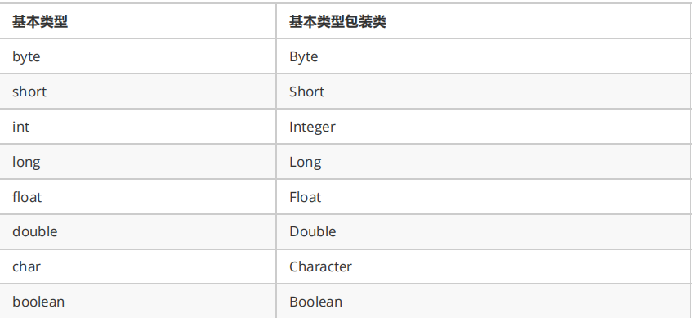
（5）存储基本数据类型
ArrayList对象不能存储基本类型，只能存储引用类型的数据。类似 <int> 不能写，但是存储基本数据类型对应的 包装类型是可以的。所以，想要存储基本类型数据， <> 中的数据类型，必须转换后才能编写，转换写法如下：

Slide 22
（6）ArrayList的操作
数值添加到集合
生成6个1~33之间的随机整数,添加到集合,并遍历
对象添加到集合
自定义4个学生对象,添加到集合,并遍历
打印集合方法
定义以指定格式打印集合的方法(ArrayList类型作为参数)，使用{}扩起集合，使用@分隔每个元素。格式参照 {元素 @元素@元素}。
获取集合方法
定义获取所有偶数元素集合的方法(ArrayList类型作为返回值)

